Slide 1
Docker로 Ruby on Rails 애플리케이션 구축하기

Slide 2
목차
1. Ruby와 Rails 설치하기
2. Rails Dockerfile 작성하기
3. PostgreSQL 데이터베이스 Dockerfile 작성하기
4. Rails와 데이터베이스 컨테이너 생성하기

Slide 3
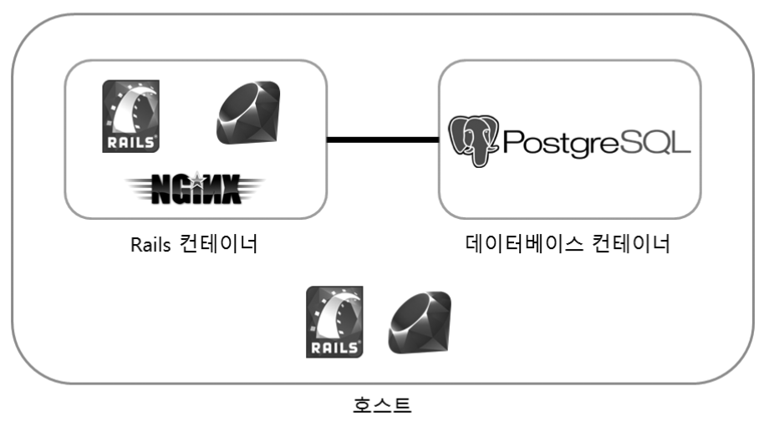
Docker로 Ruby on Rails 애플리케이션 구축하기
Ruby on Rails는 Ruby로 작성된 오픈 소스 웹 프레임워크입니다. 이 장에서는 Docker로 Ruby on Rails 애플리케이션을 구축하는 방법을 알아보겠습니다.
Docker 이미지를 만들기 전에 먼저 Ruby on Rails 개발 환경을 구축합니다.
Git과 필요한 패키지를 설치합니다.
rbenv를 설치합니다.
rbenv로 Ruby를 설치합니다.
gem으로 Rails, Unicorn를 설치합니다.
Rails 이미지와 데이터베이스 이미지 두 개를 만듭니다.
Rails 이미지: 웹 서버로 사용할 Nginx를 설치합니다. 그리고 rbenv로 Ruby를 설치하고 필요한 gem(Rails, Unicorn 등)을 설치합니다.
데이터베이스 이미지: PostgreSQL을 설치합니다. MySQL을 설치하는 방법은 ‘16.2 MySQL 데이터베이스 Dockerfile 작성하기’를 참조하기 바랍니다.
Rails 컨테이너에서 데이터베이스 컨테이너를 사용할 수 있도록 컨테이너를 생성할 때 docker run 명령의 --link 옵션으로 연결합니다.

Slide 4
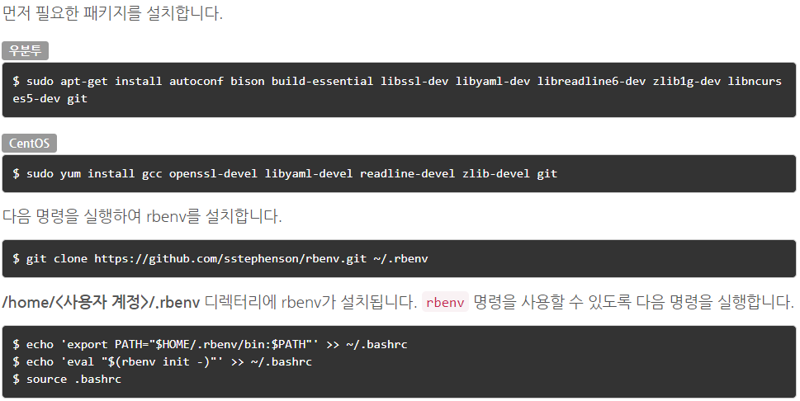
1. Ruby와 Rails 설치하기
Rails 이미지를 생성하기 전에 먼저 Ruby on Rails 개발 환경을 구축해야 합니다. 각 리눅스 배포판의 패키지를 이용하지 않고 rbenv으로 Ruby를 설치하겠습니다.

Slide 5
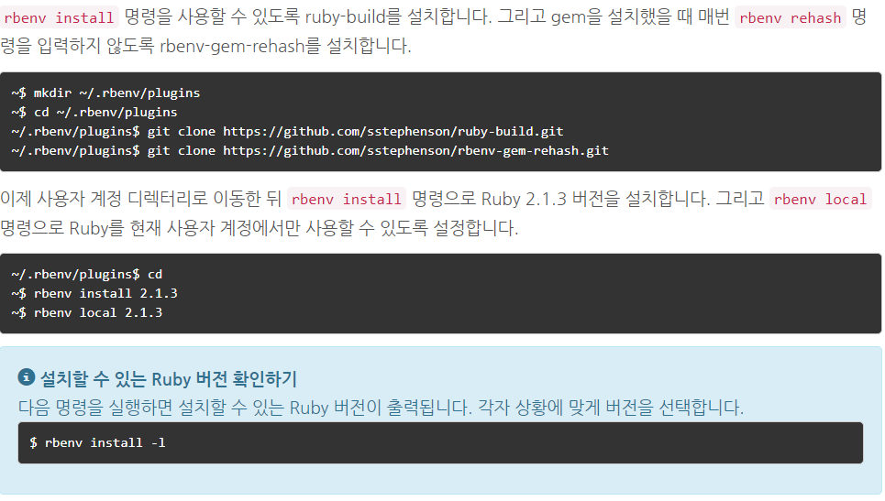
1. Ruby와 Rails 설치하기
Rails 이미지를 생성하기 전에 먼저 Ruby on Rails 개발 환경을 구축해야 합니다. 각 리눅스 배포판의 패키지를 이용하지 않고 rbenv으로 Ruby를 설치하겠습니다.

Slide 6
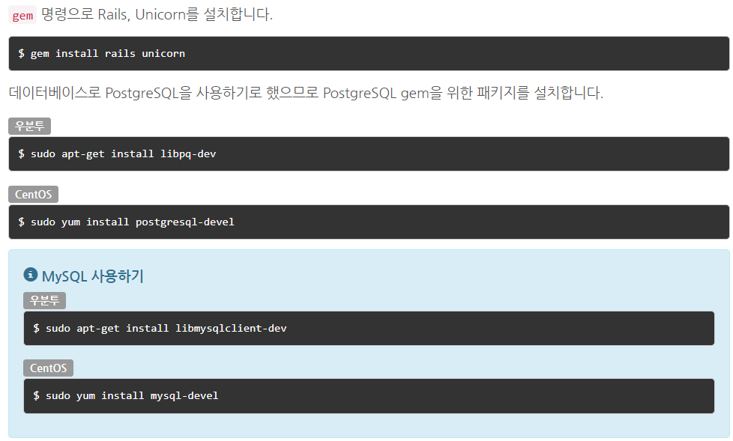
1. Ruby와 Rails 설치하기
Rails 이미지를 생성하기 전에 먼저 Ruby on Rails 개발 환경을 구축해야 합니다. 각 리눅스 배포판의 패키지를 이용하지 않고 rbenv으로 Ruby를 설치하겠습니다.

Slide 7
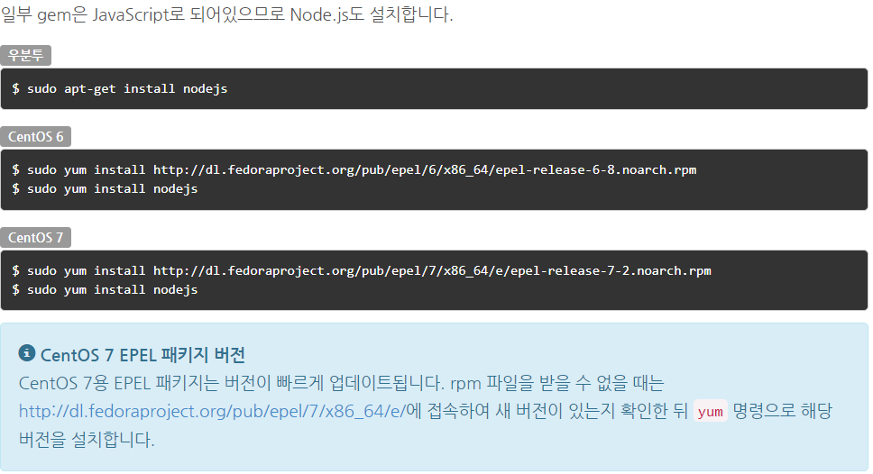
1. Ruby와 Rails 설치하기
Rails 이미지를 생성하기 전에 먼저 Ruby on Rails 개발 환경을 구축해야 합니다. 각 리눅스 배포판의 패키지를 이용하지 않고 rbenv으로 Ruby를 설치하겠습니다.

Slide 8
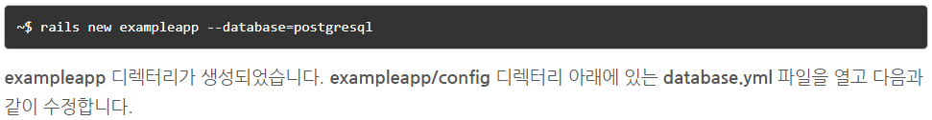
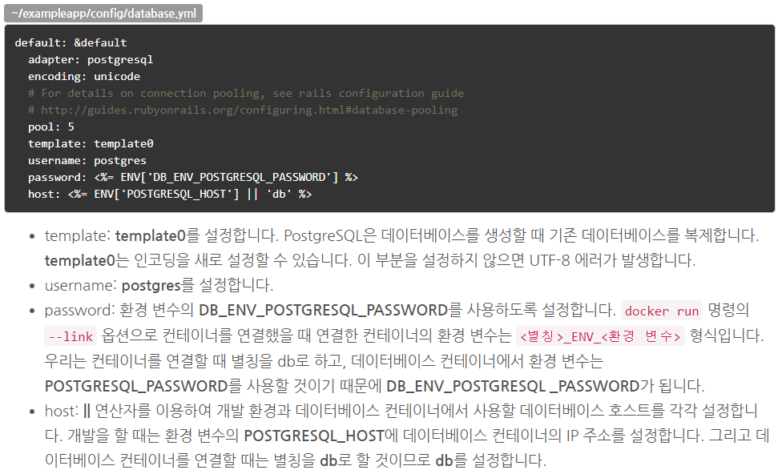
2. Rails Dockerfile 작성하기
Ruby와 Rails 설치가 끝났으니 예제 Rails 애플리케이션을 생성합니다.

Slide 9
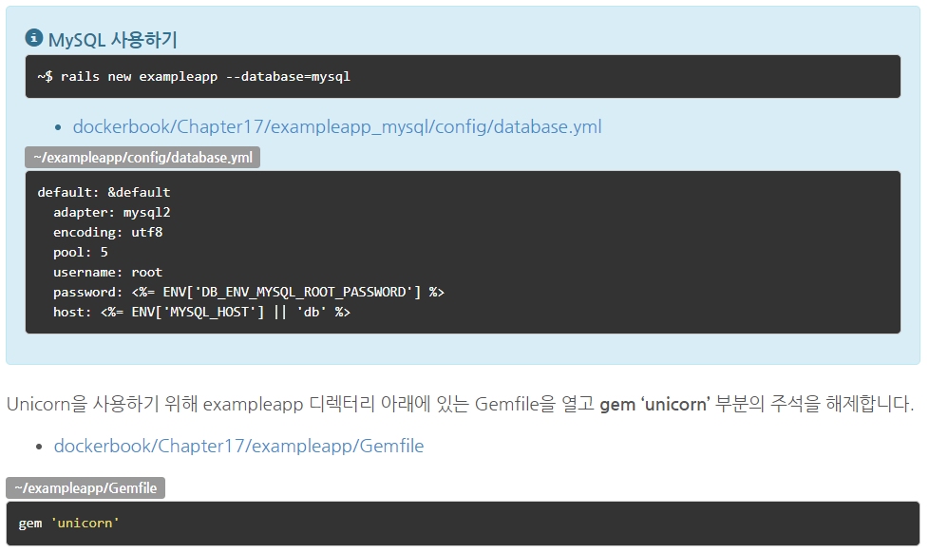
2. Rails Dockerfile 작성하기
Ruby와 Rails 설치가 끝났으니 예제 Rails 애플리케이션을 생성합니다.

Slide 10
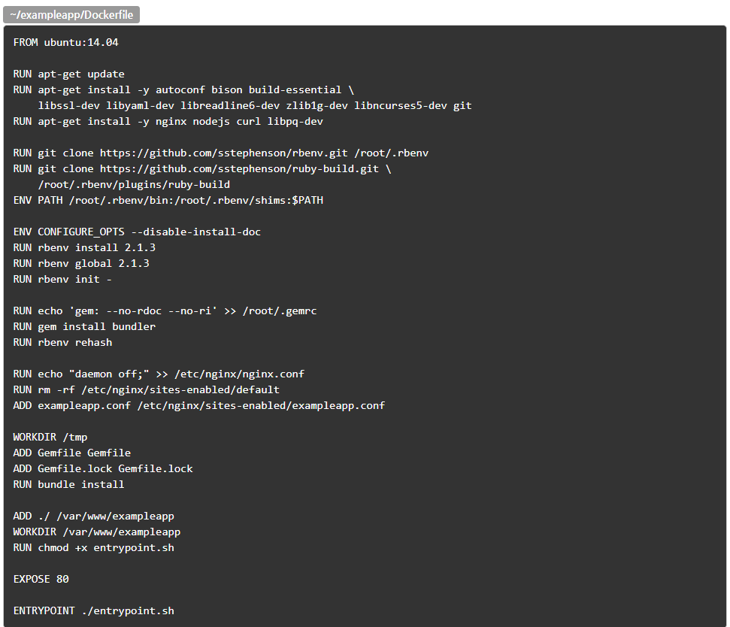
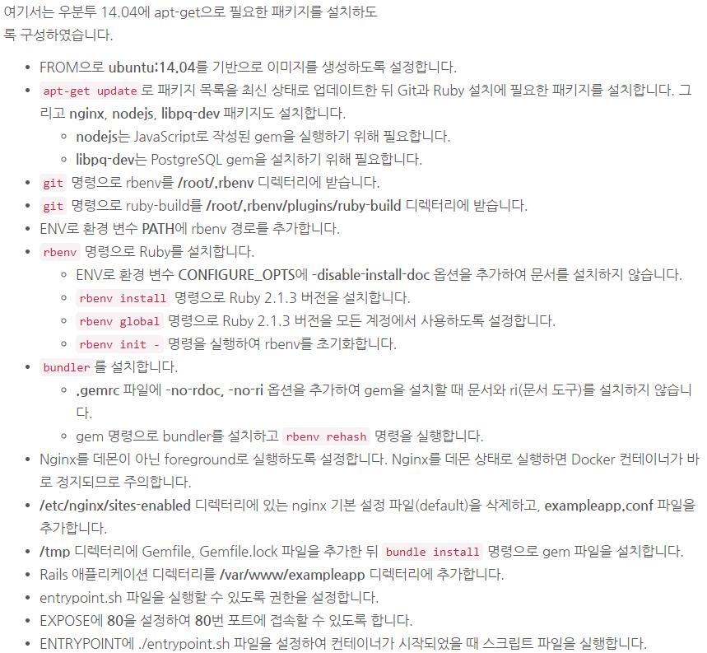
2. Rails Dockerfile 작성하기
다음 내용을 Dockerfile로 저장합니다.

Slide 11
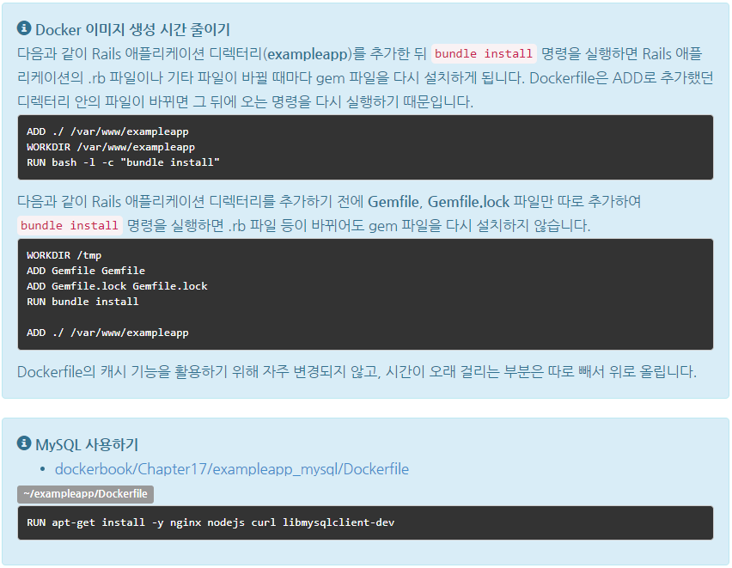
2. Rails Dockerfile 작성하기
다음 내용을 Dockerfile로 저장합니다.

Slide 12
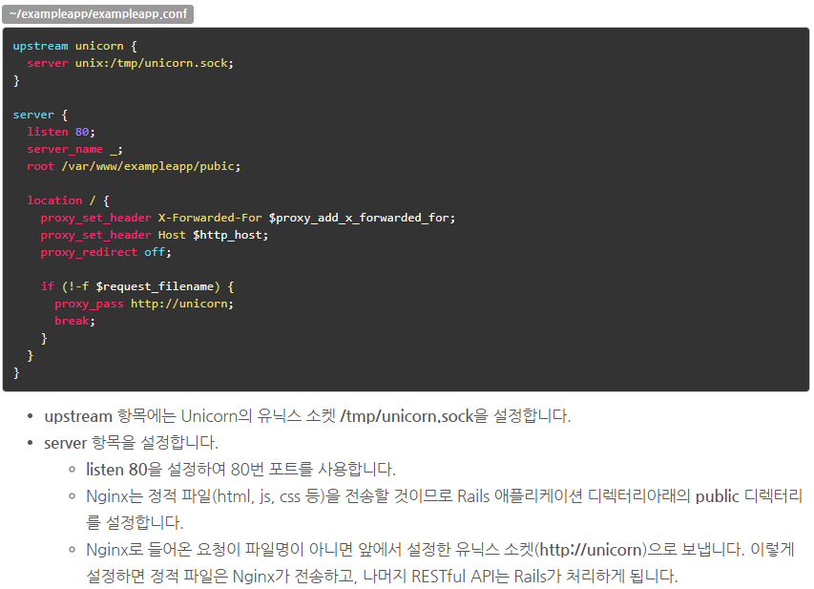
2. Rails Dockerfile 작성하기
이제 Nginx 설정 파일을 작성합니다. 다음 내용을 exampleapp.conf 파일로 저장합니다.

Slide 13
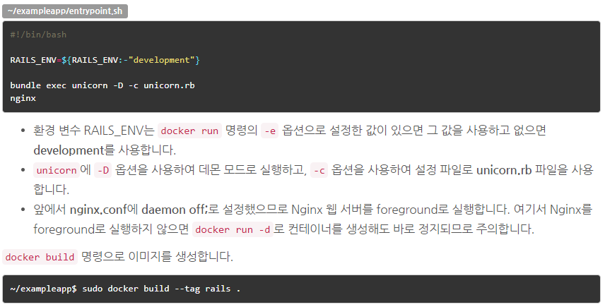
2. Rails Dockerfile 작성하기
다음 내용을 entrypoint.sh로 저장합니다.

Slide 14
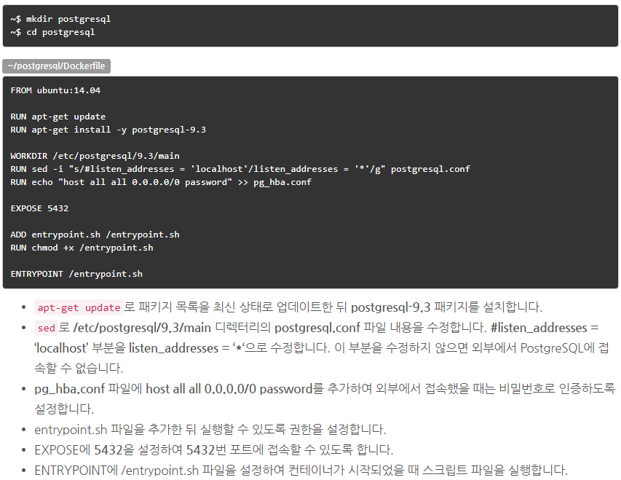
3. PostgreSQL 데이터베이스 Dockerfile 작성하기
이제 데이터베이스 이미지를 생성합니다. postgresql 디렉터리를 생성하고 다음 내용을 Dockerfile로 저장합니다.

Slide 15
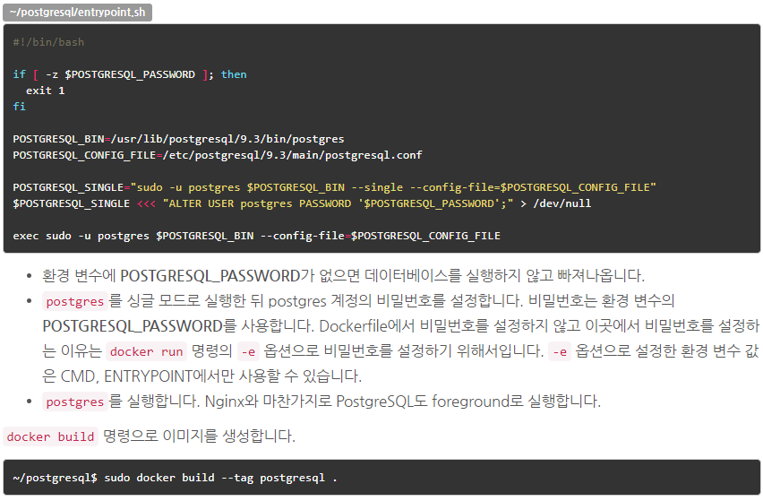
3. PostgreSQL 데이터베이스 Dockerfile 작성하기
다음 내용을 entrypoint.sh로 저장합니다.

Slide 16
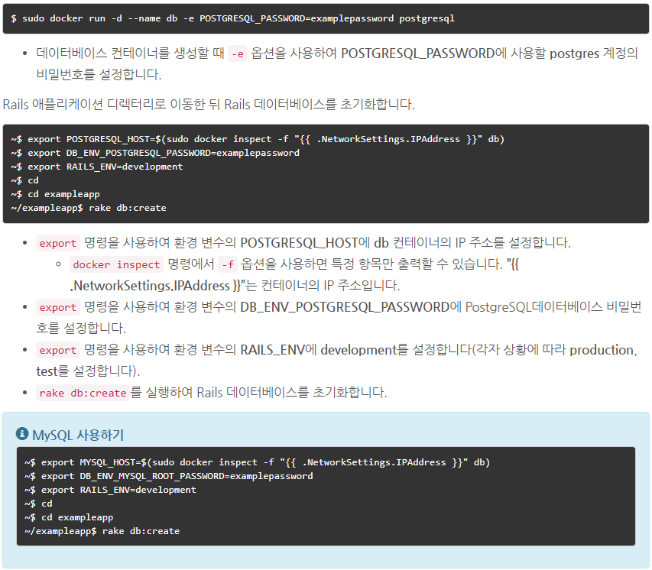
4. Rails와 데이터베이스 컨테이너 생성하기
Rails와 데이터베이스 이미지 준비가 끝났으니 컨테이너를 생성합니다. 먼저 데이터베이스 컨테이너부터 생성합니다.

Slide 17
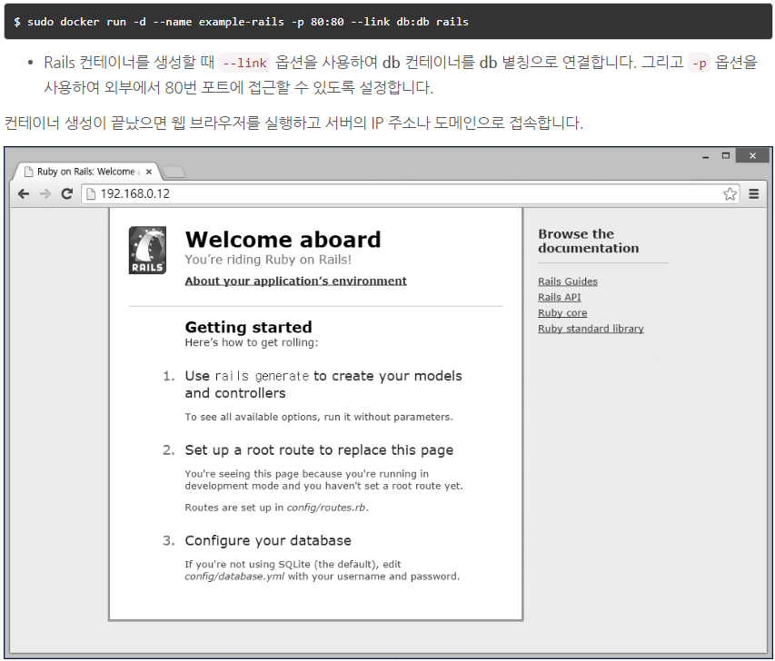
4. Rails와 데이터베이스 컨테이너 생성하기
Rails 컨테이너를 생성합니다.

